Slide 1
ACCSYS-3000
Generadores de valor con tecnología.

Slide 2
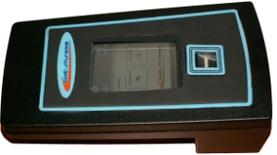
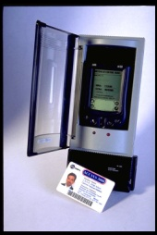
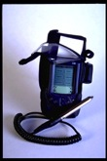
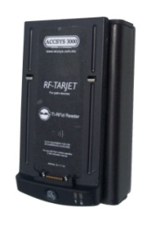
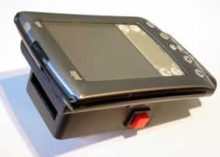
Historia
Pioneros en Latino América en 1998 desarrollamos Hardware para Dispositivos móviles

Slide 3
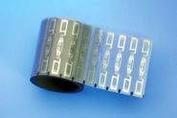
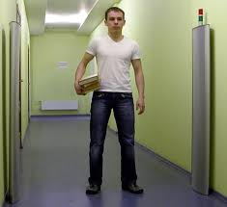
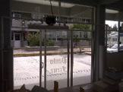
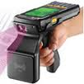
ACCSYS-TRACK RFID
Control de activos fijos e inventarios.
20 veces más rápido vs código de barras.
Detecta salidas no autorizadas de mercancía.
Genera hojas de resguardos.
Sistemas a la medida de sus necesidades.

Slide 4
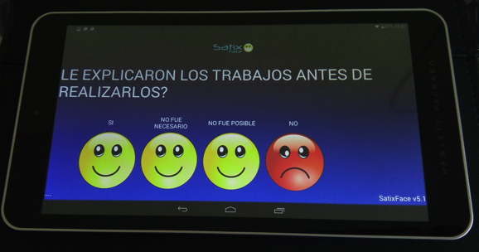
Evalúa en tiempo real la satisfacción de sus clientes.
PRE-VENTA
VENTA
POST VENTA
4
4
4
4
4
4

Slide 5
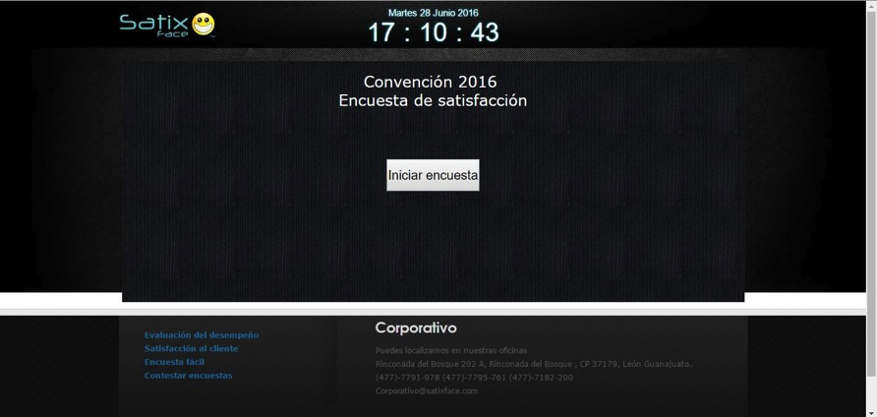
OPERACION
http://satixface.com/amdetur
5
5
5
5
5
5

Slide 6
OPERACION.
6
6
6
6
6
6

Slide 7
GRACIAS
Jorge.cabrera@hoc-digital.com
7
7
7
7
7
7

